Slide 1


APPROCHE PROBABILISTE DE LA PREVISION DE LA CONSOMMATION D’ENERGIES A L’AIDE D’UN RESEAU BAYESIEN DYNAMIQUE
Master Méthodes Appliquées de la Statistique et de l’Econométrie pour la Recherche, l’Analyse et le Traitement de l’Information
Mémoire
Soutenu le :
13/05/2025
Rapporteurs :
Auteur :
Sylvain CHAREYRON
Zineb ABIDI
BENGONE AKOU Lajoie

Slide 2

TABLE DES MATIERES
INTRODUCTION
Problématique
Enjeux
REVUE DE LITTÉRATURE
A. Modèles conventionnels de statistique
B. Modèles d’apprentissage automatique
C. Modèles d’apprentissage profond
D. Modèles hybrides
BASE DE DONNEES
A. Présentation du programme UKDALE
B. Préparation de la base de donnée
4. ANALYSES EXPLORATOIRES
Tableau 1 - Statistiques descriptives
Graphique 1 - Diagramme de Tukey
Graphique 2 - Séries chronologiques
5. MODELES DE PREVISION
A. Modèle ARIMA
B. Modèle de Réseaux Bayésien Dynamique
C. Analyse Comparative
6. CONCLUSION
Synthèse
Perspective
BENGONE AKOU LAJOIE
SOUTENANCE M1
2025

Slide 3
I – INTRODUCTION
Problématique
Enjeux
BENGONE AKOU LAJOIE
SOUTENANCE M1
2025

Slide 4


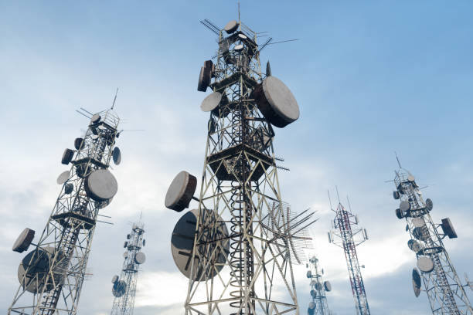
INTRODUCTON : La maîtrise de l’énergie et ses bienfaits
La maitrise des différentes formes d’énergie que sont : l’eau, l’électricité, le charbon a permis aux Hommes d’améliorer leur condition de vie.
Les usines
Les transports
Les réseaux de télécommunications

Slide 5
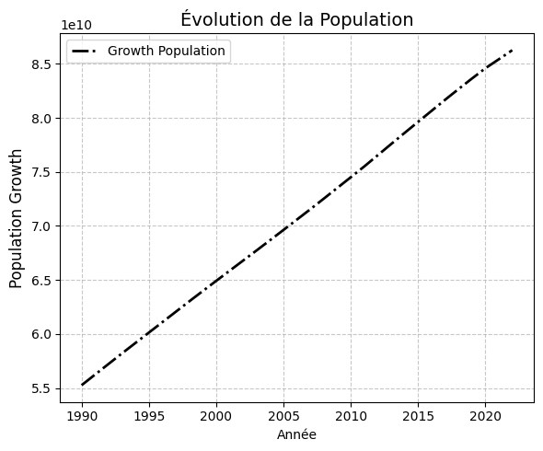
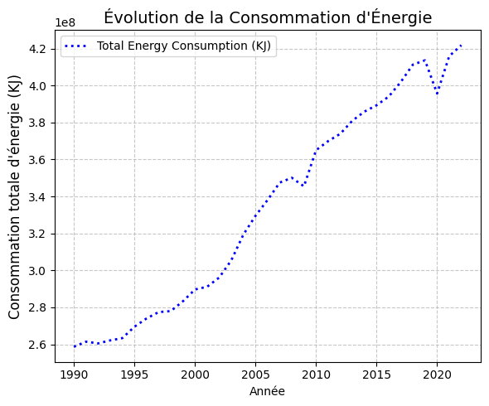
INTRODUCTON : La maîtrise de l’énergie et ses bienfaits
L’amélioration des conditions de vie des individus a eu comme conséquences la croissance de la population mondiale et consommation d’énergie finale.
Plus la population augmente plus les besoins en termes d’énergie augmentent également
Source : Données issues de la Banque Mondiale, 2024
Source : Données issues de l’Agence Internationale de l’Energie, 2024

Slide 6
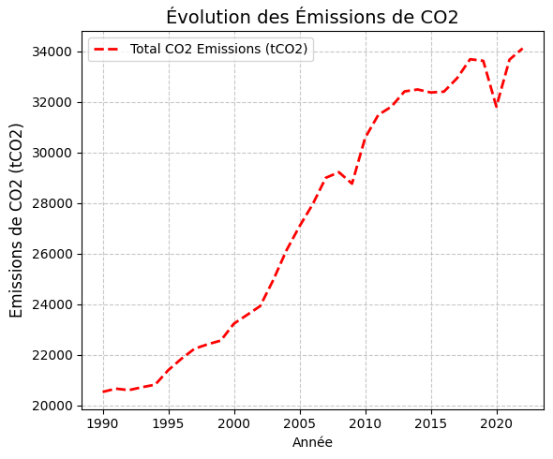
INTRODUCTON : La raréfaction des ressources naturelles et l’efficience énergétique
Contrainte :
Cependant, les resources naturelles qui servent à la production de l’énergie sont limitées
Problématique :
Comment peut-on utiliser de façon plus efficiente, l’énergie encore disponible, dans ce contexte de raréfaction des ressources naturelles et de croissance de la population.
Solution envisagée :
Développement d’un modèle mathématique pour ajuster de façon optimale la production d’énergie et la demande d’énergie.
Enjeux :
Enjeux d’ordre écologique et économique.
Source : Données issues de l’Agence Internationale de l’Energie, 2024

Slide 7
II – REVUE DE LITTÉRATURE
Modèles conventionnels de statistiques
Modèles d’apprentissage automatique
Modèles d’apprentissage profond
Modèles hybrides
BENGONE AKOU LAJOIE
SOUTENANCE M1
2025

Slide 8
REVUE DE LITTÉRATURE : Méthodes d’analyse de données
La prévision de la consommation d’énergie est un sujet complexe, qui comporte notamment des enjeux économiques et climatiques. Cette thématique suscite un vif intérêt au sein de la communauté scientifique, laquelle propose sans cesse des modèles de plus en plus sophistiqués afin d’atteindre une meilleure efficience énergétique. Cette synthèse bibliographique présente un aperçu des principales méthodes d’analyse de données utilisées à ce jour.
En définitive, l’efficience énergétique est un enjeu majeur qui cristallise à la fois l’opinion publique et la recherche scientifique. L’une des approches privilégiée pour atteindre cet objectif reste la prévision de la consommation d’énergie. Bien que cette dernière semble être un phénomène complexe à modéliser en raison notamment de son caractère multifactoriel et non linéaire, les méthodes d’analyse de données de plus en plus sophistiquées sont développées, réduisant ainsi, au fil du temps, les erreurs de prévision et le temps de calcul).
La prévision de la consommation d’énergie est un phénomène complexe pour lequel plusieurs méthodes mathématiques ont été mobilisées. Parmi ces méthodes on retrouve les méthodes d’analyse de données.
Modèles conventionnels de statistique
Modèles d’apprentissage automatique
Modèles d’apprentissage profond
Modèles hybrides
BENGONE AKOU LAJOIE
SOUTENANCE M1
2025

Slide 9
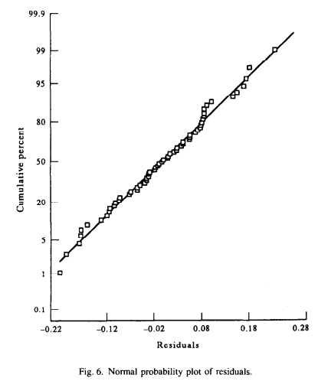
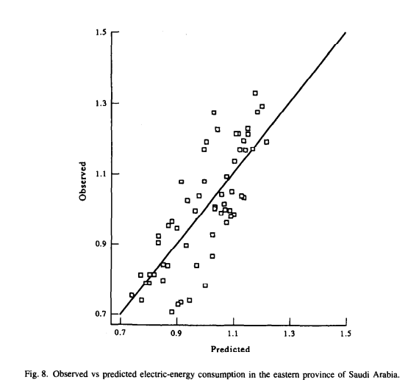
REVUE DE LITTÉRATURE : Modèles conventionnels de statistiques
Les modèles conventionnels regroupent les modèles de régression linéaire, non linéaire et les séries temporelles
Ces approches font partie des premières méthodes d’analyse de données utilisées dans le cadre de cette thématique.
Elles ont notamment été utilisées pour prédire la consommation d’énergie à l’échelle nationale, sectorielle et résidentielle.
ETUDE DE CAS : (Al-Garni et al, 1994) : A regression model for electric-energy consumption forecasting in easter Saudi
REGRESSION MULTIPLE : $E_{p}=α_{1}Pop+α_{2}Temp+α_{3}Hum+α_{4}Rad$
BENGONE AKOU LAJOIE
SOUTENANCE M1
2025

Slide 10
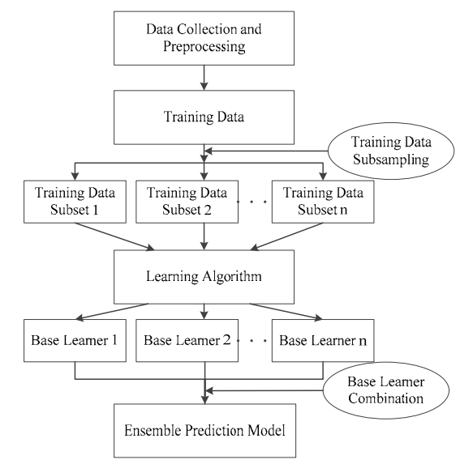
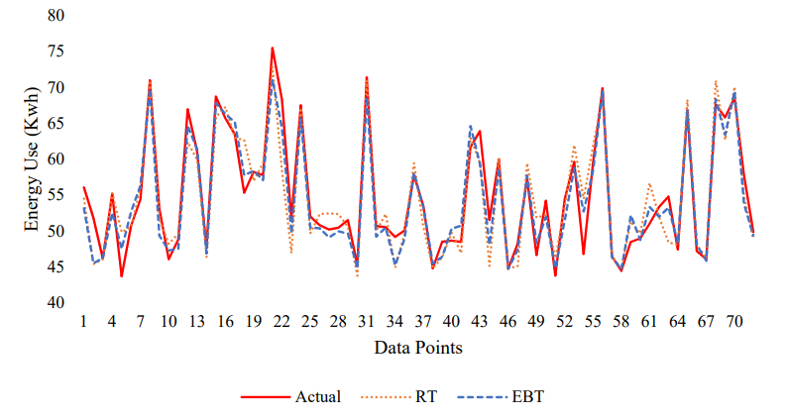
REVUE DE LITTÉRATURE : Modèles d’apprentissage automatique
Ces modèles permettent d’éviter les hypothèses des modèles conventionnels de statistique
Leur popularité a été favorisée avec l’émergence des données massives
Ils regroupent : les modèles de random forest, Gradient boosting, Machine à vecteur de support.
ETUDE DE CAS : (Wang et al, 2016) : Homogeneous Ensemble Model for Building Energy Prediction: A Case Study Using Ensemble Regression Tree
 | RT | EBT
R2 | 0.93 | 0.88
RMSE | 2.13 | 2.83
MAPE | 3.17 | 3.89
BENGONE AKOU LAJOIE
SOUTENANCE M1
2025

Slide 11
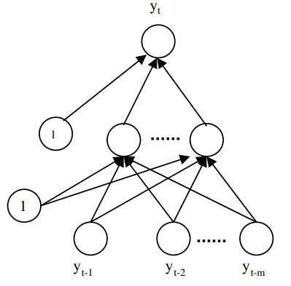
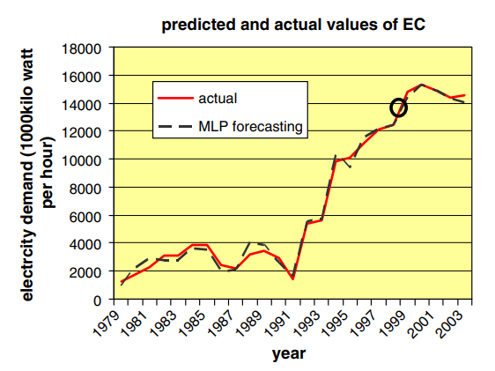
REVUE DE LITTÉRATURE : Modèles d’apprentissage profond
Ils permettent d’obtenir un temps de calcul plus court et revêtement une meilleure gestion des données massives.
Ils regroupent les perceptrons multicouches, les réseaux de neurones convolutifs et récurrents.
ETUDE DE CAS : (Azadeh et al, 2022) : Annual electricity consumption forecasting by neural network in high energy consuming industrial sectors.
 | MLP
MSE | 0.22
MAPE | 0.03
BENGONE AKOU LAJOIE
SOUTENANCE M1
2025

Slide 12
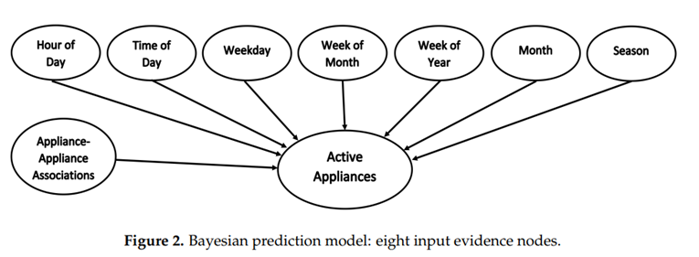
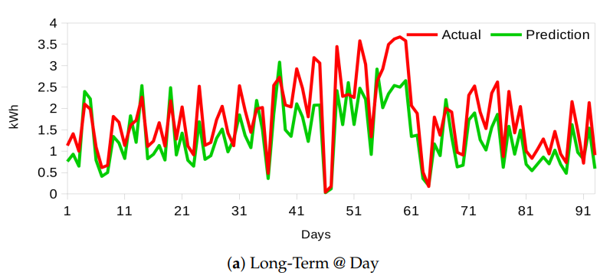
REVUE DE LITTÉRATURE : Modèles hybrides
Ils possèdent de très bonnes capacités pour traiter des données massives
Ils permettent une analyse très détaillée de l’historicité des données et du caractère non linéaire des données
Ces modèles permettent de résoudre le problème d’explicabilité des modèles d’apprentissage automatique
Ces méthodes regroupent les réseaux bayésiens, les LSSVM, GRU
ETUDE DE CAS : (Singh et Yassine, 2018) : Big Data Mining of Energy Time Series for Behavioral Analytics and Energy Consumption Forecasting
BENGONE AKOU LAJOIE
SOUTENANCE M1
2025

Slide 13
REVUE DE LITTÉRATURE : Résumé
Machine à vecteur de support
Réseaux Bayésien
Régression linéaire
Perceptrons multicouches
Méthodes ensemblistes : Random forest et GBT
unité récurrente à barrière
Régression non linéaire
Réseaux de neurones convolutifs
Arbre de décision
machine à vecteurs de support des moindres carrés
Séries temporelles
Réseaux de neurones récurrents
MODELES D’ANALYSE DE DONNEES
Figure : Résumé des méthodes d’analyse de données pour la prévision de la consommation d’énergie
BENGONE AKOU LAJOIE
SOUTENANCE M1
2025

Slide 14
III – BASE DE DONNEES
Présentation du programme de recherche UKDALE
Préparation de la base de données
BENGONE AKOU LAJOIE
SOUTENANCE M1
2025

Slide 15
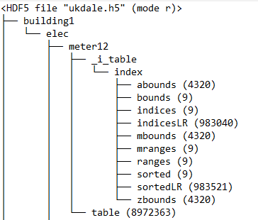
BASE DE DONNEES : Présentation du programme de recherche UKDALE
La prévision de la consommation d’énergie est un sujet complexe, qui comporte notamment des enjeux économiques et climatiques. Cette thématique suscite un vif intérêt au sein de la communauté scientifique, laquelle propose sans cesse des modèles de plus en plus sophistiqués afin d’atteindre une meilleure efficience énergétique. Cette synthèse bibliographique présente un aperçu des principales méthodes d’analyse de données utilisées à ce jour.
En définitive, l’efficience énergétique est un enjeu majeur qui cristallise à la fois l’opinion publique et la recherche scientifique. L’une des approches privilégiée pour atteindre cet objectif reste la prévision de la consommation d’énergie. Bien que cette dernière semble être un phénomène complexe à modéliser en raison notamment de son caractère multifactoriel et non linéaire, les méthodes d’analyse de données de plus en plus sophistiquées sont développées, réduisant ainsi, au fil du temps, les erreurs de prévision et le temps de calcul).
La base de données UKDALE a été développée en 2013 au sein du département informatique de Imperial College dans le cadre d’un programme de recherche en lien avec les « energy disaggregation ».
Elle a été citée 1194 fois sur Google Scholar (à ce jour).
Elle contient les données de panel de 5 foyers en matière de consommation d’électricité. Ces données ont été collectées à partir des systèmes embarqués entre 2013 et 2015 avec une résolution de 1 Hz ou 6 Hz.
BENGONE AKOU LAJOIE
SOUTENANCE M1
2025

Slide 16
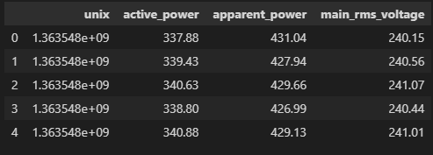
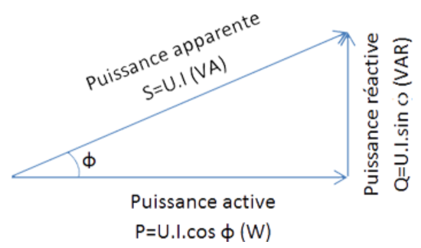
BASE DE DONNEES : Présentation du programme de recherche UKDALE
Base de données brute en format DataFrame Pandas
La prévision de la consommation d’énergie est un sujet complexe, qui comporte notamment des enjeux économiques et climatiques. Cette thématique suscite un vif intérêt au sein de la communauté scientifique, laquelle propose sans cesse des modèles de plus en plus sophistiqués afin d’atteindre une meilleure efficience énergétique. Cette synthèse bibliographique présente un aperçu des principales méthodes d’analyse de données utilisées à ce jour.
En définitive, l’efficience énergétique est un enjeu majeur qui cristallise à la fois l’opinion publique et la recherche scientifique. L’une des approches privilégiée pour atteindre cet objectif reste la prévision de la consommation d’énergie. Bien que cette dernière semble être un phénomène complexe à modéliser en raison notamment de son caractère multifactoriel et non linéaire, les méthodes d’analyse de données de plus en plus sophistiquées sont développées, réduisant ainsi, au fil du temps, les erreurs de prévision et le temps de calcul).
Unix : Variable temporelle. Date à laquelle les données ont été enregistrées
Active power : puissance active
Apparent power : puissance apparente
Main rms voltage : tension
BENGONE AKOU LAJOIE
SOUTENANCE M1
2025

Slide 17
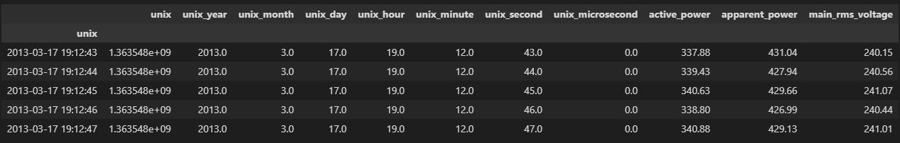
BASE DE DONNEES : Présentation du programme de recherche UKDALE
La prévision de la consommation d’énergie est un sujet complexe, qui comporte notamment des enjeux économiques et climatiques. Cette thématique suscite un vif intérêt au sein de la communauté scientifique, laquelle propose sans cesse des modèles de plus en plus sophistiqués afin d’atteindre une meilleure efficience énergétique. Cette synthèse bibliographique présente un aperçu des principales méthodes d’analyse de données utilisées à ce jour.
En définitive, l’efficience énergétique est un enjeu majeur qui cristallise à la fois l’opinion publique et la recherche scientifique. L’une des approches privilégiée pour atteindre cet objectif reste la prévision de la consommation d’énergie. Bien que cette dernière semble être un phénomène complexe à modéliser en raison notamment de son caractère multifactoriel et non linéaire, les méthodes d’analyse de données de plus en plus sophistiquées sont développées, réduisant ainsi, au fil du temps, les erreurs de prévision et le temps de calcul).
Base de données traitées au format DataFrame Pandas
Création de nouvelles variables temporelles
Changement de type de variables
Vérification des valeurs manquantes
Vérification des valeurs nulles
Utilisation de Python, SQL, Microsoft Databricks et Google Colab
Utilisation de la variable : active power comme variable dépendante
BENGONE AKOU LAJOIE
SOUTENANCE M1
2025

Slide 18
IV – ANALYSES EXPLORATOIRES
Tableau 1 - Statistique descriptive
Graphique 1 - Diagramme de Tukey
Graphique 2 - Série chronologique
Graphique 3 - Histogramme
BENGONE AKOU LAJOIE
SOUTENANCE M1
2025

Slide 19
ANALYSES EXPLORATOIRES : Tableau 1 – Statistique descriptives
La prévision de la consommation d’énergie est un sujet complexe, qui comporte notamment des enjeux économiques et climatiques. Cette thématique suscite un vif intérêt au sein de la communauté scientifique, laquelle propose sans cesse des modèles de plus en plus sophistiqués afin d’atteindre une meilleure efficience énergétique. Cette synthèse bibliographique présente un aperçu des principales méthodes d’analyse de données utilisées à ce jour.
En définitive, l’efficience énergétique est un enjeu majeur qui cristallise à la fois l’opinion publique et la recherche scientifique. L’une des approches privilégiée pour atteindre cet objectif reste la prévision de la consommation d’énergie. Bien que cette dernière semble être un phénomène complexe à modéliser en raison notamment de son caractère multifactoriel et non linéaire, les méthodes d’analyse de données de plus en plus sophistiquées sont développées, réduisant ainsi, au fil du temps, les erreurs de prévision et le temps de calcul).
Critères | Variables | Foyer 1 | Foyer 2 | Foyer 5
Max | Puissance active | 2829.45 | 1863.51 | 3530.69
 | Puissance apparente | 2902.86 | 1877.75 | 3626.27
 | Tension | 246.64 | 244.63 | 250.59
Min | Puissance active | 87.51 | 0.00 | 226.11
 | Puissance apparente | 125.26 | 145.60 | 399.48
 | Tension | 237.77 | 236.62 | 238.76
Moyenne | Puissance active | 318.55 | 298.63 | 571.98
 | Puissance apparente | 371.27 | 333.24 | 730.42
 | Tension | 243.18 | 241.15 | 246.12
BENGONE AKOU LAJOIE
SOUTENANCE M1
2025

Slide 20
ANALYSES EXPLORATOIRES : Tableau 1 – Statistique descriptives (Suite)
Critères | Variables | Foyer 1 | Foyer 2 | Foyer 5
Médiane | Puissance active | 222.43 | 207.76 | 429.95
 | Puissance apparente | 264.29 | 240.36 | 601.73
 | Tension | 243.23 | 241.19 | 246.10
Ecart-type | Puissance active | 242.06 | 260.33 | 396.12
 | Puissance apparente | 261.11 | 261.29 | 377.18
 | Tension | 1.17 | 1.13 | 1.68
Valeurs nulles | Puissance active | 0.00 | 0.00 | 0.00
 | Puissance apparente | 0.00 | 0.00 | 0.00
 | Tension | 0.00 | 0.00 | 0.00
La prévision de la consommation d’énergie est un sujet complexe, qui comporte notamment des enjeux économiques et climatiques. Cette thématique suscite un vif intérêt au sein de la communauté scientifique, laquelle propose sans cesse des modèles de plus en plus sophistiqués afin d’atteindre une meilleure efficience énergétique. Cette synthèse bibliographique présente un aperçu des principales méthodes d’analyse de données utilisées à ce jour.
En définitive, l’efficience énergétique est un enjeu majeur qui cristallise à la fois l’opinion publique et la recherche scientifique. L’une des approches privilégiée pour atteindre cet objectif reste la prévision de la consommation d’énergie. Bien que cette dernière semble être un phénomène complexe à modéliser en raison notamment de son caractère multifactoriel et non linéaire, les méthodes d’analyse de données de plus en plus sophistiquées sont développées, réduisant ainsi, au fil du temps, les erreurs de prévision et le temps de calcul).
BENGONE AKOU LAJOIE
SOUTENANCE M1
2025

Slide 21
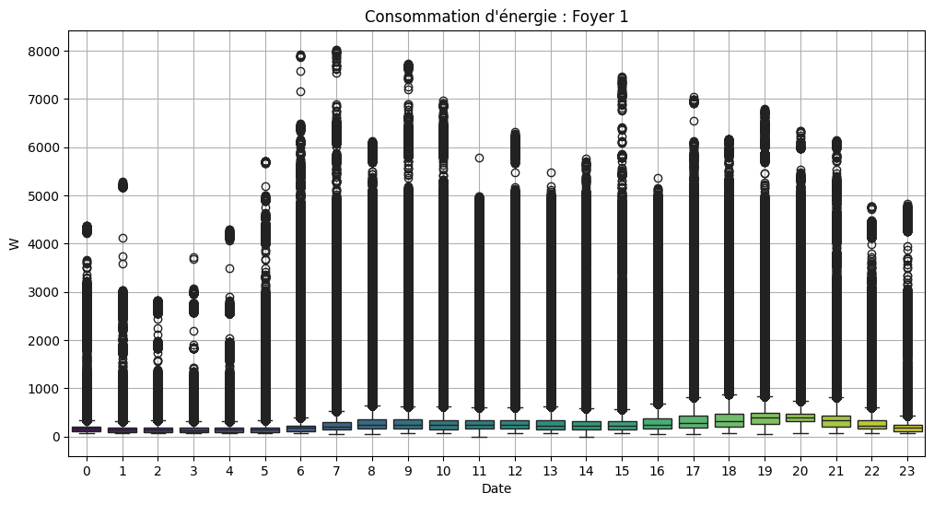
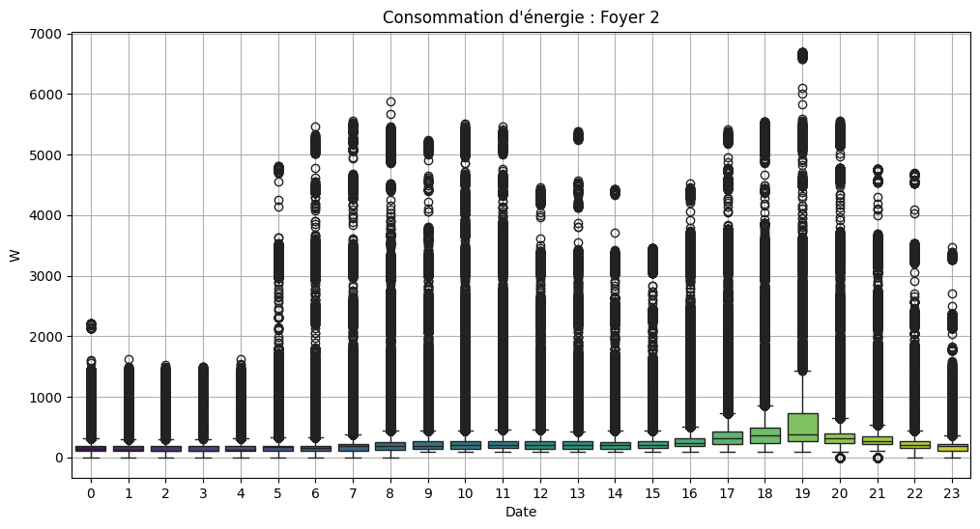
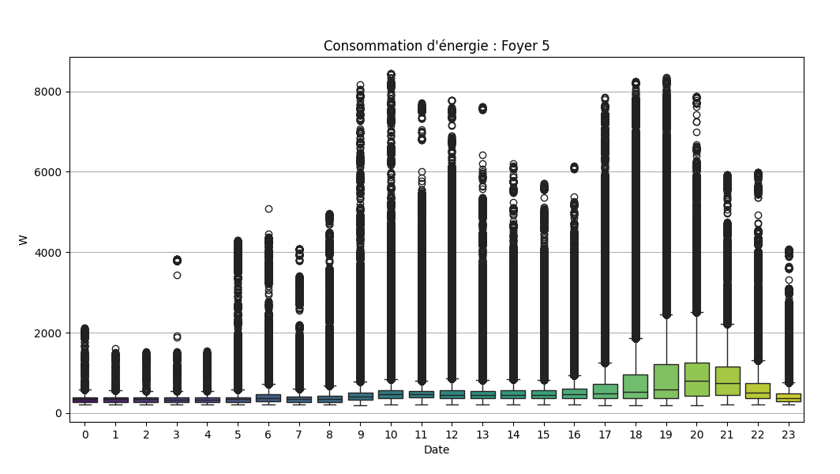
ANALYSES EXPLORATOIRES : Graphique 1 – Diagramme de Tukey
La prévision de la consommation d’énergie est un sujet complexe, qui comporte notamment des enjeux économiques et climatiques. Cette thématique suscite un vif intérêt au sein de la communauté scientifique, laquelle propose sans cesse des modèles de plus en plus sophistiqués afin d’atteindre une meilleure efficience énergétique. Cette synthèse bibliographique présente un aperçu des principales méthodes d’analyse de données utilisées à ce jour.
En définitive, l’efficience énergétique est un enjeu majeur qui cristallise à la fois l’opinion publique et la recherche scientifique. L’une des approches privilégiée pour atteindre cet objectif reste la prévision de la consommation d’énergie. Bien que cette dernière semble être un phénomène complexe à modéliser en raison notamment de son caractère multifactoriel et non linéaire, les méthodes d’analyse de données de plus en plus sophistiquées sont développées, réduisant ainsi, au fil du temps, les erreurs de prévision et le temps de calcul).
BENGONE AKOU LAJOIE
SOUTENANCE M1
2025

Slide 22
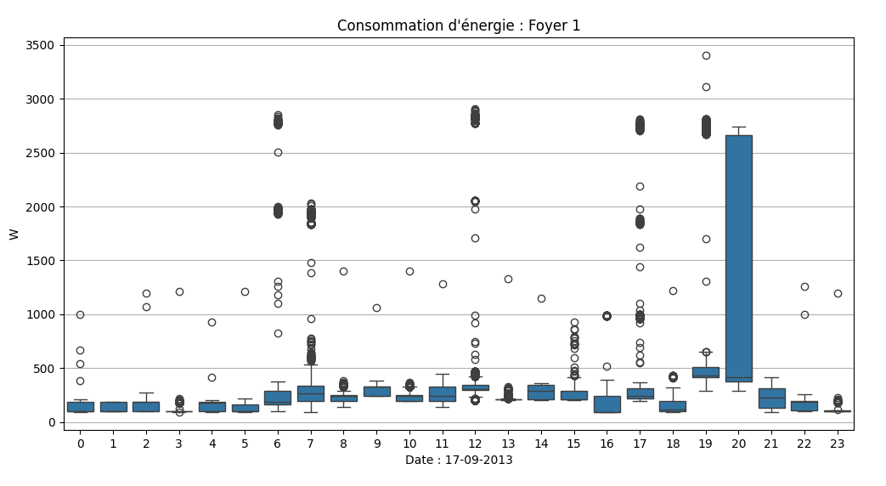
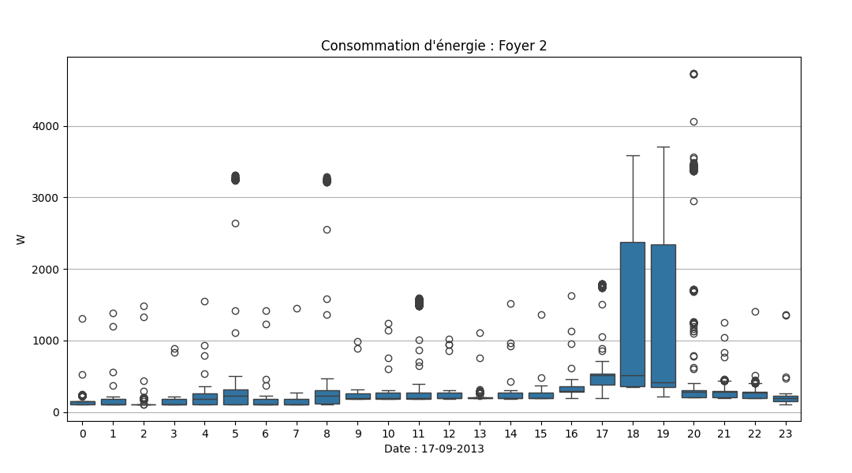
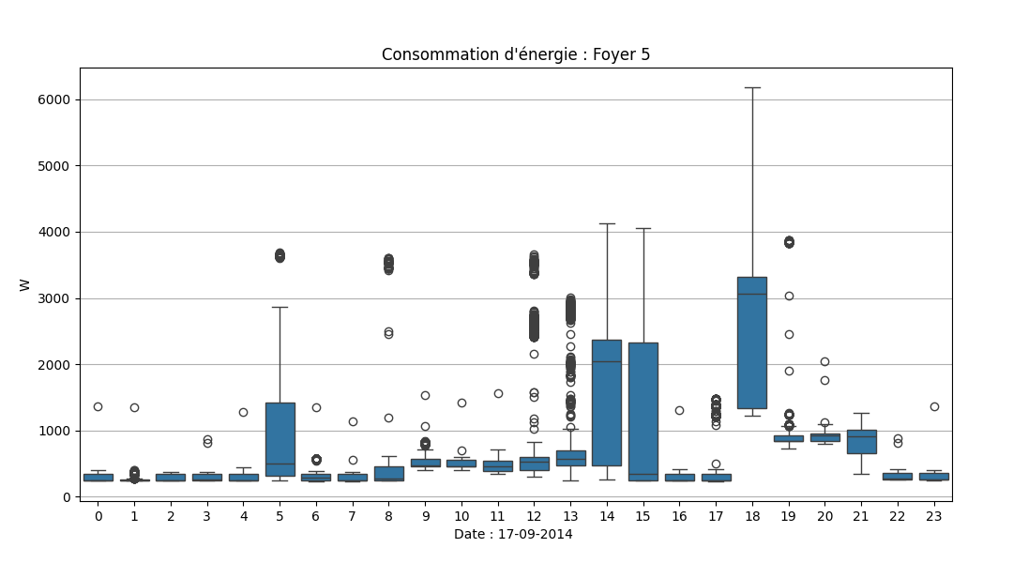
ANALYSES EXPLORATOIRES : Graphique 1 – Diagramme de Tukey
La prévision de la consommation d’énergie est un sujet complexe, qui comporte notamment des enjeux économiques et climatiques. Cette thématique suscite un vif intérêt au sein de la communauté scientifique, laquelle propose sans cesse des modèles de plus en plus sophistiqués afin d’atteindre une meilleure efficience énergétique. Cette synthèse bibliographique présente un aperçu des principales méthodes d’analyse de données utilisées à ce jour.
En définitive, l’efficience énergétique est un enjeu majeur qui cristallise à la fois l’opinion publique et la recherche scientifique. L’une des approches privilégiée pour atteindre cet objectif reste la prévision de la consommation d’énergie. Bien que cette dernière semble être un phénomène complexe à modéliser en raison notamment de son caractère multifactoriel et non linéaire, les méthodes d’analyse de données de plus en plus sophistiquées sont développées, réduisant ainsi, au fil du temps, les erreurs de prévision et le temps de calcul).
BENGONE AKOU LAJOIE
SOUTENANCE M1
2025

Slide 23
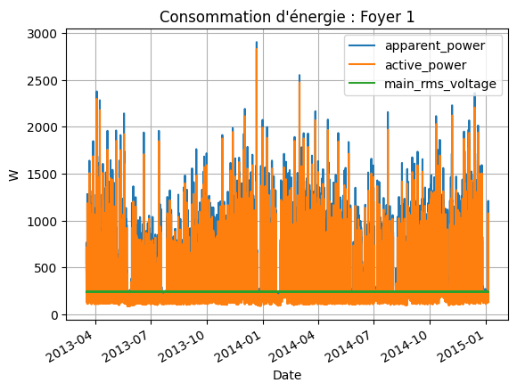
ANALYSES EXPLORATOIRES : Graphique 1 – Série chronologique
La prévision de la consommation d’énergie est un sujet complexe, qui comporte notamment des enjeux économiques et climatiques. Cette thématique suscite un vif intérêt au sein de la communauté scientifique, laquelle propose sans cesse des modèles de plus en plus sophistiqués afin d’atteindre une meilleure efficience énergétique. Cette synthèse bibliographique présente un aperçu des principales méthodes d’analyse de données utilisées à ce jour.
En définitive, l’efficience énergétique est un enjeu majeur qui cristallise à la fois l’opinion publique et la recherche scientifique. L’une des approches privilégiée pour atteindre cet objectif reste la prévision de la consommation d’énergie. Bien que cette dernière semble être un phénomène complexe à modéliser en raison notamment de son caractère multifactoriel et non linéaire, les méthodes d’analyse de données de plus en plus sophistiquées sont développées, réduisant ainsi, au fil du temps, les erreurs de prévision et le temps de calcul).
BENGONE AKOU LAJOIE
SOUTENANCE M1
2025

Slide 24
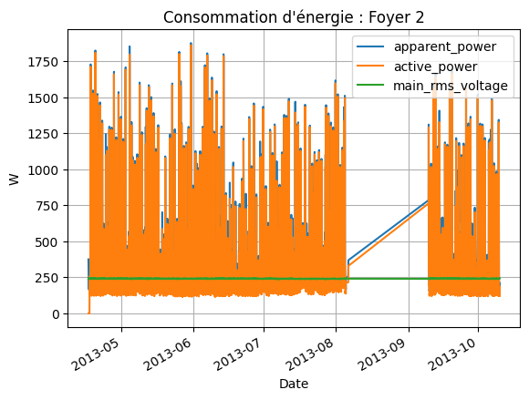
ANALYSES EXPLORATOIRES : Graphique 2 – Série chronologique
La prévision de la consommation d’énergie est un sujet complexe, qui comporte notamment des enjeux économiques et climatiques. Cette thématique suscite un vif intérêt au sein de la communauté scientifique, laquelle propose sans cesse des modèles de plus en plus sophistiqués afin d’atteindre une meilleure efficience énergétique. Cette synthèse bibliographique présente un aperçu des principales méthodes d’analyse de données utilisées à ce jour.
En définitive, l’efficience énergétique est un enjeu majeur qui cristallise à la fois l’opinion publique et la recherche scientifique. L’une des approches privilégiée pour atteindre cet objectif reste la prévision de la consommation d’énergie. Bien que cette dernière semble être un phénomène complexe à modéliser en raison notamment de son caractère multifactoriel et non linéaire, les méthodes d’analyse de données de plus en plus sophistiquées sont développées, réduisant ainsi, au fil du temps, les erreurs de prévision et le temps de calcul).
Anomalie
BENGONE AKOU LAJOIE
SOUTENANCE M1
2025

Slide 25
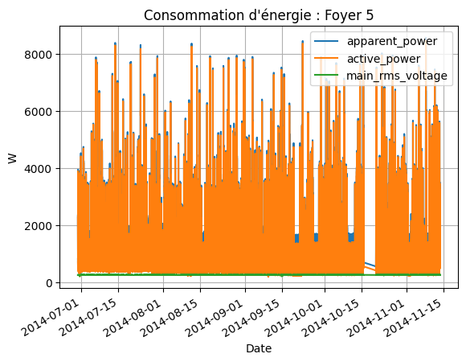
ANALYSES EXPLORATOIRES : Graphique 3 – Série chronologique
La prévision de la consommation d’énergie est un sujet complexe, qui comporte notamment des enjeux économiques et climatiques. Cette thématique suscite un vif intérêt au sein de la communauté scientifique, laquelle propose sans cesse des modèles de plus en plus sophistiqués afin d’atteindre une meilleure efficience énergétique. Cette synthèse bibliographique présente un aperçu des principales méthodes d’analyse de données utilisées à ce jour.
En définitive, l’efficience énergétique est un enjeu majeur qui cristallise à la fois l’opinion publique et la recherche scientifique. L’une des approches privilégiée pour atteindre cet objectif reste la prévision de la consommation d’énergie. Bien que cette dernière semble être un phénomène complexe à modéliser en raison notamment de son caractère multifactoriel et non linéaire, les méthodes d’analyse de données de plus en plus sophistiquées sont développées, réduisant ainsi, au fil du temps, les erreurs de prévision et le temps de calcul).
Anomalie
BENGONE AKOU LAJOIE
SOUTENANCE M1
2025

Slide 26
V – MODELES DE PREVISION
ARIMA
Réseaux Bayésiens Dynamiques
Comparaison
BENGONE AKOU LAJOIE
SOUTENANCE M1
2025

Slide 27
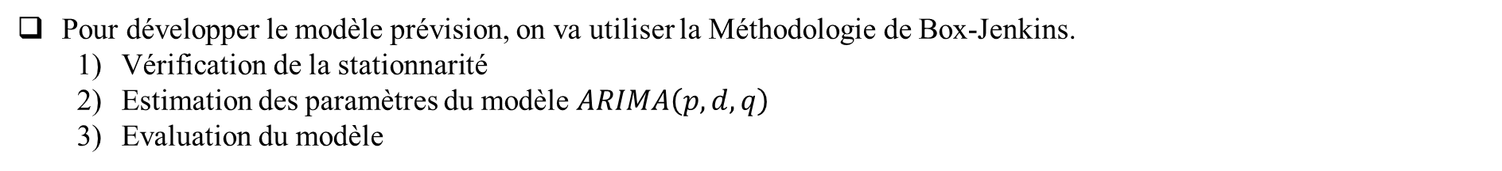
MODELES DE PREVISION : ARIMA
La prévision de la consommation d’énergie est un sujet complexe, qui comporte notamment des enjeux économiques et climatiques. Cette thématique suscite un vif intérêt au sein de la communauté scientifique, laquelle propose sans cesse des modèles de plus en plus sophistiqués afin d’atteindre une meilleure efficience énergétique. Cette synthèse bibliographique présente un aperçu des principales méthodes d’analyse de données utilisées à ce jour.
En définitive, l’efficience énergétique est un enjeu majeur qui cristallise à la fois l’opinion publique et la recherche scientifique. L’une des approches privilégiée pour atteindre cet objectif reste la prévision de la consommation d’énergie. Bien que cette dernière semble être un phénomène complexe à modéliser en raison notamment de son caractère multifactoriel et non linéaire, les méthodes d’analyse de données de plus en plus sophistiquées sont développées, réduisant ainsi, au fil du temps, les erreurs de prévision et le temps de calcul).
Le modèle ARIMA est composée trois parties : La partie Autorégressive (AR), Moyenne Mobile (MA) et Intégrée ( I ).
La partie Autorégressive vise à modéliser la série chronologique en fonction de ces valeurs passée.
$$y_{t}=φ_{1}y_{t−1}+φ_{2}y_{t−2}+…+φ_{p}y_{t−p }+ε_{t}$$
La partie Moyenne Mobile vise à modéliser la série chronologique en fonction de ces termes d’erreur passés.
$$y_{t}=θ_{1}ε_{t−1}+θ_{2}ε_{t−2}+…+θ_{p}ε_{t−p }+ε_{t}$$
La partie Intégration ( différenciation ) vise à rendre la série chronologique stationnaire
$$Δ^{k}y_{t}=y_{t}−y_{t−k}$$
Pour développer le modèle prévision, on va utiliser la Méthodologie de Box-Jenkins.
Vérification de la stationnarité
Estimation des paramètres du modèle $ARIMA\left(p, d, q\right)$
Evaluation du modèle
BENGONE AKOU LAJOIE
SOUTENANCE M1
2025

Slide 28
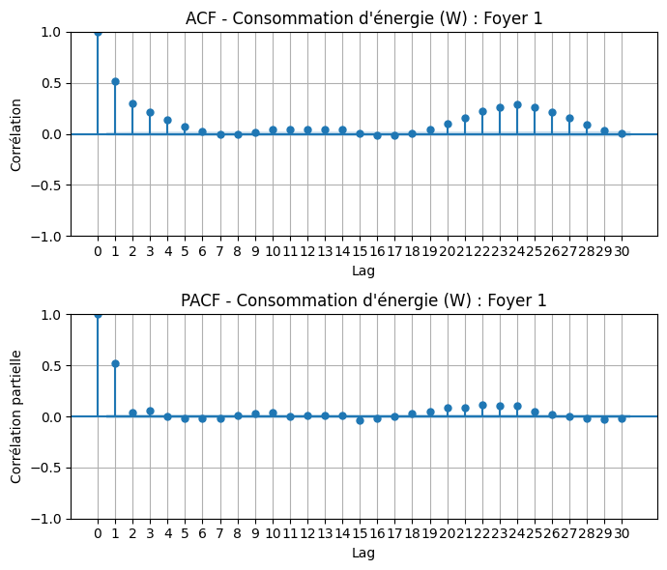
MODELES DE PREVISION : ARIMA – Etude de la stationnarité
La prévision de la consommation d’énergie est un sujet complexe, qui comporte notamment des enjeux économiques et climatiques. Cette thématique suscite un vif intérêt au sein de la communauté scientifique, laquelle propose sans cesse des modèles de plus en plus sophistiqués afin d’atteindre une meilleure efficience énergétique. Cette synthèse bibliographique présente un aperçu des principales méthodes d’analyse de données utilisées à ce jour.
En définitive, l’efficience énergétique est un enjeu majeur qui cristallise à la fois l’opinion publique et la recherche scientifique. L’une des approches privilégiée pour atteindre cet objectif reste la prévision de la consommation d’énergie. Bien que cette dernière semble être un phénomène complexe à modéliser en raison notamment de son caractère multifactoriel et non linéaire, les méthodes d’analyse de données de plus en plus sophistiquées sont développées, réduisant ainsi, au fil du temps, les erreurs de prévision et le temps de calcul).
Analyse des autocorrélations et des autocorrélations partielles ( Foyer 1 )
BENGONE AKOU LAJOIE
SOUTENANCE M1
2025

Slide 29
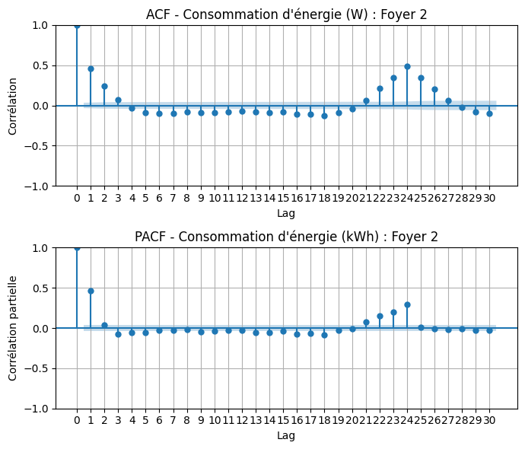
MODELES DE PREVISION : ARIMA – Etude de la stationnarité
La prévision de la consommation d’énergie est un sujet complexe, qui comporte notamment des enjeux économiques et climatiques. Cette thématique suscite un vif intérêt au sein de la communauté scientifique, laquelle propose sans cesse des modèles de plus en plus sophistiqués afin d’atteindre une meilleure efficience énergétique. Cette synthèse bibliographique présente un aperçu des principales méthodes d’analyse de données utilisées à ce jour.
En définitive, l’efficience énergétique est un enjeu majeur qui cristallise à la fois l’opinion publique et la recherche scientifique. L’une des approches privilégiée pour atteindre cet objectif reste la prévision de la consommation d’énergie. Bien que cette dernière semble être un phénomène complexe à modéliser en raison notamment de son caractère multifactoriel et non linéaire, les méthodes d’analyse de données de plus en plus sophistiquées sont développées, réduisant ainsi, au fil du temps, les erreurs de prévision et le temps de calcul).
Analyse des autocorrélations et des autocorrélations partielles ( Foyer 2)
BENGONE AKOU LAJOIE
SOUTENANCE M1
2025

Slide 30
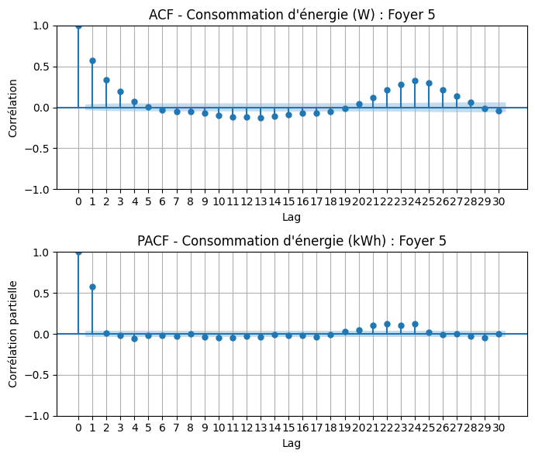
MODELES DE PREVISION : ARIMA – Etude de la stationnarité
La prévision de la consommation d’énergie est un sujet complexe, qui comporte notamment des enjeux économiques et climatiques. Cette thématique suscite un vif intérêt au sein de la communauté scientifique, laquelle propose sans cesse des modèles de plus en plus sophistiqués afin d’atteindre une meilleure efficience énergétique. Cette synthèse bibliographique présente un aperçu des principales méthodes d’analyse de données utilisées à ce jour.
En définitive, l’efficience énergétique est un enjeu majeur qui cristallise à la fois l’opinion publique et la recherche scientifique. L’une des approches privilégiée pour atteindre cet objectif reste la prévision de la consommation d’énergie. Bien que cette dernière semble être un phénomène complexe à modéliser en raison notamment de son caractère multifactoriel et non linéaire, les méthodes d’analyse de données de plus en plus sophistiquées sont développées, réduisant ainsi, au fil du temps, les erreurs de prévision et le temps de calcul).
Analyse des autocorrélations et des autocorrélations partielles ( Foyer 5)
BENGONE AKOU LAJOIE
SOUTENANCE M1
2025

Slide 31
MODELES DE PREVISION : ARIMA – Etude de la stationnarité
La prévision de la consommation d’énergie est un sujet complexe, qui comporte notamment des enjeux économiques et climatiques. Cette thématique suscite un vif intérêt au sein de la communauté scientifique, laquelle propose sans cesse des modèles de plus en plus sophistiqués afin d’atteindre une meilleure efficience énergétique. Cette synthèse bibliographique présente un aperçu des principales méthodes d’analyse de données utilisées à ce jour.
En définitive, l’efficience énergétique est un enjeu majeur qui cristallise à la fois l’opinion publique et la recherche scientifique. L’une des approches privilégiée pour atteindre cet objectif reste la prévision de la consommation d’énergie. Bien que cette dernière semble être un phénomène complexe à modéliser en raison notamment de son caractère multifactoriel et non linéaire, les méthodes d’analyse de données de plus en plus sophistiquées sont développées, réduisant ainsi, au fil du temps, les erreurs de prévision et le temps de calcul).
Test de Dickey-Fuller : Le test de Dickey-Fuller est un test statistique qui permet de déterminer si une série chronologique est stationnaire ou pas.
Hypothèse nulle $H_{0}$: $φ=1⇒$Le processus contient une racine unitaire ( Processus non stationnaire )
Hypothèse alternative $H_{1}$: $φ<1⇒$Le processus ne contient aucun racine unitaire ( processus stationnaire )
Résultats du test de Dickey-Fuller sur les données des foyers 1, 2, 5.
 | Foyer 1 | Foyer 2 | Foyer 5
Valeur de test | -12.85 | -7.88 | -7.92
Pvaleur | 5.49e-24 | 4.57-12 | 3.57-12
Conclusion | Stationnaire | Stationnaire | Stationnaire
BENGONE AKOU LAJOIE
SOUTENANCE M1
2025

Slide 32
MODELES DE PREVISION : ARIMA – Estimations des paramètres du modèles
Les modèles ARIMA ont été sélectionnés à partir d’un processus itératif de la méthodologie de Box-Jenkins. Les informations clés ont été résumées dans le tableau suivant :
La prévision de la consommation d’énergie est un sujet complexe, qui comporte notamment des enjeux économiques et climatiques. Cette thématique suscite un vif intérêt au sein de la communauté scientifique, laquelle propose sans cesse des modèles de plus en plus sophistiqués afin d’atteindre une meilleure efficience énergétique. Cette synthèse bibliographique présente un aperçu des principales méthodes d’analyse de données utilisées à ce jour.
En définitive, l’efficience énergétique est un enjeu majeur qui cristallise à la fois l’opinion publique et la recherche scientifique. L’une des approches privilégiée pour atteindre cet objectif reste la prévision de la consommation d’énergie. Bien que cette dernière semble être un phénomène complexe à modéliser en raison notamment de son caractère multifactoriel et non linéaire, les méthodes d’analyse de données de plus en plus sophistiquées sont développées, réduisant ainsi, au fil du temps, les erreurs de prévision et le temps de calcul).
 | Foyer 1 | Foyer 2 | Foyer 5
Model : | (1, 1, 1) | (5, 0, 3) | (0, 1, 1)
No Observations | 12596 | 2706 | 2539
Ljun-Box (Q) | 0.45 | 0.01 | 9.26
Prob (Q) | 0.50 | 0.91 | 0.00
Heteroskedasticity (H) | 1.18 | 0.75 | 0.98
Prob (H) | 0.00 | 0.00 | 0.76
Jarque-Bera (JB) | 103769.31 | 15696.62 | 11679.90
(JB) | 0.00 | 0.00 | 0.00
BENGONE AKOU LAJOIE
SOUTENANCE M1
2025

Slide 33
MODELES DE PREVISION : ARIMA – Résultats et Evaluations du modèle
La prévision de la consommation d’énergie est un sujet complexe, qui comporte notamment des enjeux économiques et climatiques. Cette thématique suscite un vif intérêt au sein de la communauté scientifique, laquelle propose sans cesse des modèles de plus en plus sophistiqués afin d’atteindre une meilleure efficience énergétique. Cette synthèse bibliographique présente un aperçu des principales méthodes d’analyse de données utilisées à ce jour.
En définitive, l’efficience énergétique est un enjeu majeur qui cristallise à la fois l’opinion publique et la recherche scientifique. L’une des approches privilégiée pour atteindre cet objectif reste la prévision de la consommation d’énergie. Bien que cette dernière semble être un phénomène complexe à modéliser en raison notamment de son caractère multifactoriel et non linéaire, les méthodes d’analyse de données de plus en plus sophistiquées sont développées, réduisant ainsi, au fil du temps, les erreurs de prévision et le temps de calcul).
Les modèles ont été entraînés sur 80% de la base de données et testés les 20% restants
Métriques | Foyer 1 | Foyer 2 | Foyer 5
Log Likelihood | -84486.127 | -18555.961 | -18415.439
AIC | 168978.253 | 37131.923 | 36834.879
BIC | 169000.576 | 37190.955 | 36846.557
MAE | 193.888374 | 175.349217 | 306.666331
MAPE | 0.594796 | 0.784164 | 0.596263
RMSE | 276.896095 | 254.146390 | 435.986433
BENGONE AKOU LAJOIE
SOUTENANCE M1
2025

Slide 34
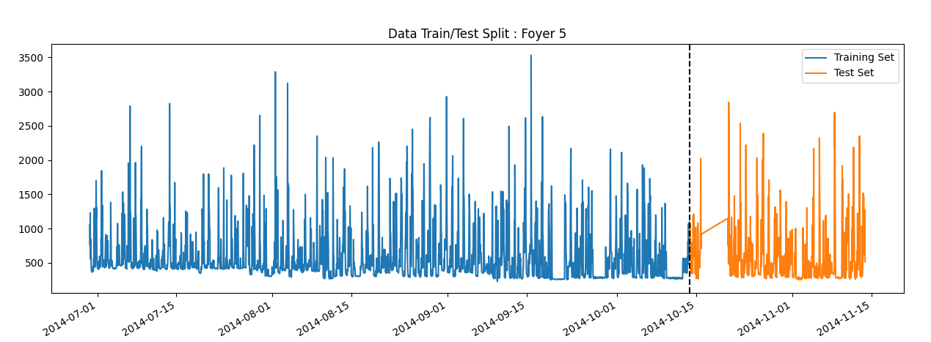
MODELES DE PREVISION : ARIMA – Résultats et Evaluations du modèle
La prévision de la consommation d’énergie est un sujet complexe, qui comporte notamment des enjeux économiques et climatiques. Cette thématique suscite un vif intérêt au sein de la communauté scientifique, laquelle propose sans cesse des modèles de plus en plus sophistiqués afin d’atteindre une meilleure efficience énergétique. Cette synthèse bibliographique présente un aperçu des principales méthodes d’analyse de données utilisées à ce jour.
En définitive, l’efficience énergétique est un enjeu majeur qui cristallise à la fois l’opinion publique et la recherche scientifique. L’une des approches privilégiée pour atteindre cet objectif reste la prévision de la consommation d’énergie. Bien que cette dernière semble être un phénomène complexe à modéliser en raison notamment de son caractère multifactoriel et non linéaire, les méthodes d’analyse de données de plus en plus sophistiquées sont développées, réduisant ainsi, au fil du temps, les erreurs de prévision et le temps de calcul).
Exemple de séparation de dataset en base d’entrainement et base test - Foyer 5
BENGONE AKOU LAJOIE
SOUTENANCE M1
2025

Slide 35
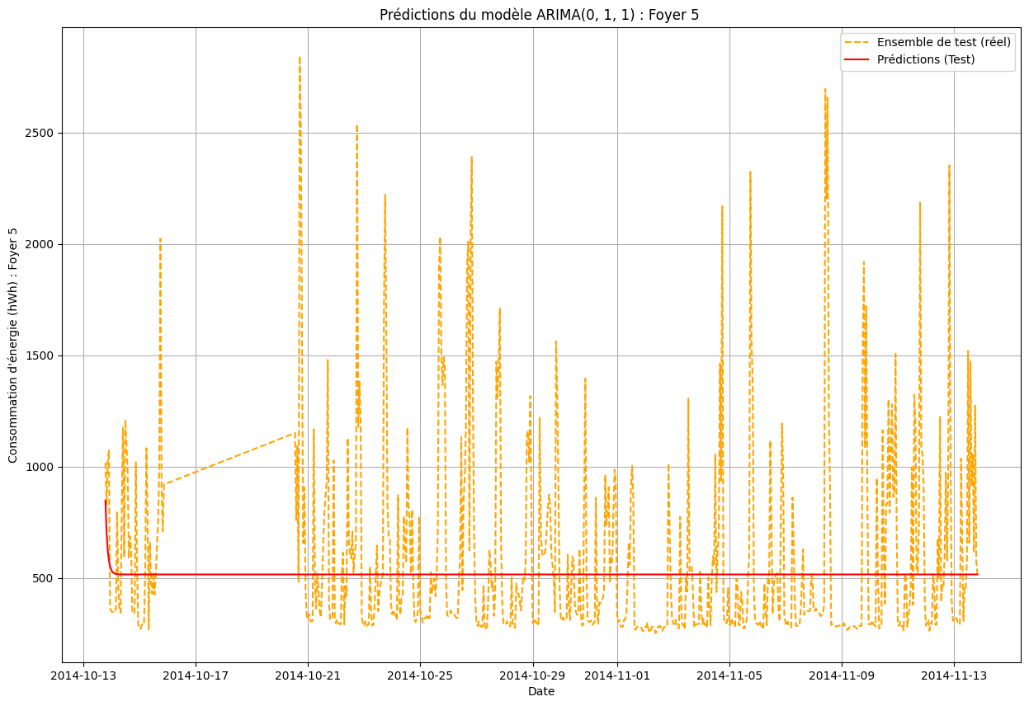
MODELES DE PREVISION : ARIMA – Résultats et Evaluations du modèle
La prévision de la consommation d’énergie est un sujet complexe, qui comporte notamment des enjeux économiques et climatiques. Cette thématique suscite un vif intérêt au sein de la communauté scientifique, laquelle propose sans cesse des modèles de plus en plus sophistiqués afin d’atteindre une meilleure efficience énergétique. Cette synthèse bibliographique présente un aperçu des principales méthodes d’analyse de données utilisées à ce jour.
En définitive, l’efficience énergétique est un enjeu majeur qui cristallise à la fois l’opinion publique et la recherche scientifique. L’une des approches privilégiée pour atteindre cet objectif reste la prévision de la consommation d’énergie. Bien que cette dernière semble être un phénomène complexe à modéliser en raison notamment de son caractère multifactoriel et non linéaire, les méthodes d’analyse de données de plus en plus sophistiquées sont développées, réduisant ainsi, au fil du temps, les erreurs de prévision et le temps de calcul).
Exemple : Prévision à l’aide du modèle ARIMA – Foyer 5
BENGONE AKOU LAJOIE
SOUTENANCE M1
2025

Slide 36
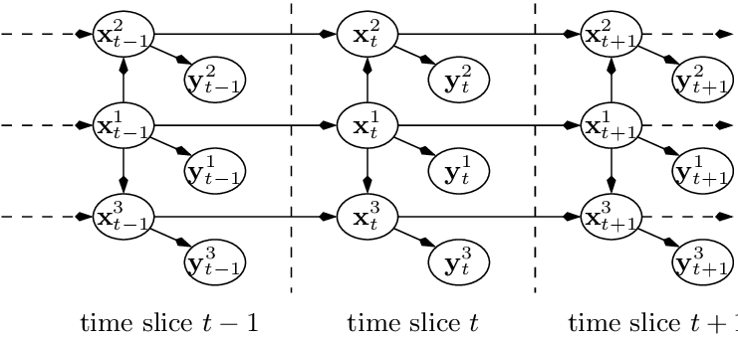
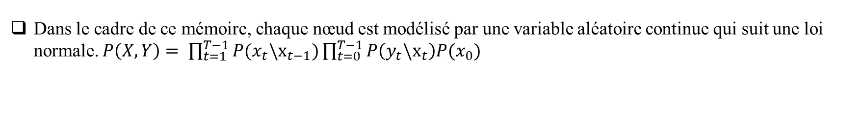
MODELES DE PREVISION : Réseau Bayésien Dynamique
La prévision de la consommation d’énergie est un sujet complexe, qui comporte notamment des enjeux économiques et climatiques. Cette thématique suscite un vif intérêt au sein de la communauté scientifique, laquelle propose sans cesse des modèles de plus en plus sophistiqués afin d’atteindre une meilleure efficience énergétique. Cette synthèse bibliographique présente un aperçu des principales méthodes d’analyse de données utilisées à ce jour.
En définitive, l’efficience énergétique est un enjeu majeur qui cristallise à la fois l’opinion publique et la recherche scientifique. L’une des approches privilégiée pour atteindre cet objectif reste la prévision de la consommation d’énergie. Bien que cette dernière semble être un phénomène complexe à modéliser en raison notamment de son caractère multifactoriel et non linéaire, les méthodes d’analyse de données de plus en plus sophistiquées sont développées, réduisant ainsi, au fil du temps, les erreurs de prévision et le temps de calcul).
Un Réseau Bayésien Dynamique est un modèle statistique représenté sous la forme d’un graphe acyclique orienté qui permet de représenter l’évolution des variables aléatoires.
Ils sont composés principalement de deux éléments : les nœuds et les arcs (arrêts).
Dans le cadre de ce mémoire, chaque nœud est modélisé par une variable aléatoire continue qui suit une loi normale. $P\left(X,Y\right)= \prod_{t=1}^{T−1}{P(x_{t}\backslash x_{t−1})}\prod_{t=0}^{T−1}{P\left(y_{t}\backslash x_{t}\right)P(x_{0})}$
BENGONE AKOU LAJOIE
SOUTENANCE M1
2025

Slide 37
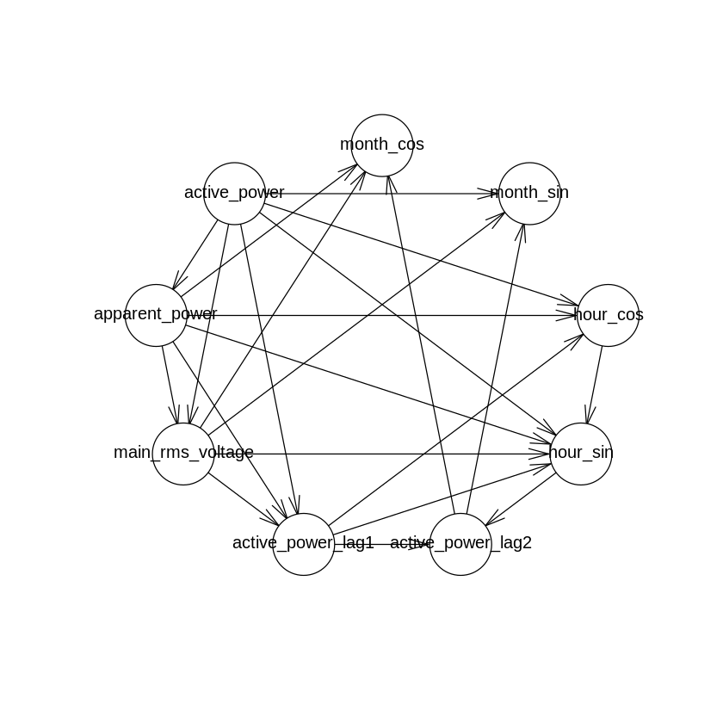
MODELES DE PREVISION : Réseau Bayésien Dynamique
La prévision de la consommation d’énergie est un sujet complexe, qui comporte notamment des enjeux économiques et climatiques. Cette thématique suscite un vif intérêt au sein de la communauté scientifique, laquelle propose sans cesse des modèles de plus en plus sophistiqués afin d’atteindre une meilleure efficience énergétique. Cette synthèse bibliographique présente un aperçu des principales méthodes d’analyse de données utilisées à ce jour.
En définitive, l’efficience énergétique est un enjeu majeur qui cristallise à la fois l’opinion publique et la recherche scientifique. L’une des approches privilégiée pour atteindre cet objectif reste la prévision de la consommation d’énergie. Bien que cette dernière semble être un phénomène complexe à modéliser en raison notamment de son caractère multifactoriel et non linéaire, les méthodes d’analyse de données de plus en plus sophistiquées sont développées, réduisant ainsi, au fil du temps, les erreurs de prévision et le temps de calcul).
Le développement du modèle probabiliste s’est effectué en 3 grandes étapes.
La première étape concernait le traitement des données qui se présente comme suit
Suppression des variables discrètes
Création des variables périodiques
Normalisation des données
Apprentissage du Réseau Bayésien Dynamique
Le réseau bayésien Dynamique a été élaboré à partir du Critère d’Information Bayésien (BIC).
Il possède l’architecture suivante :
BENGONE AKOU LAJOIE
SOUTENANCE M1
2025

Slide 38
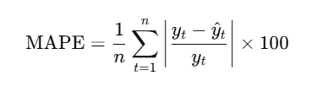
MODELES DE PREVISION : Réseau Bayésien Dynamique
Séparation de la base de données en Base de données d’entraînement (80%) et en base de données test (20%)
La prévision de la consommation d’énergie est un sujet complexe, qui comporte notamment des enjeux économiques et climatiques. Cette thématique suscite un vif intérêt au sein de la communauté scientifique, laquelle propose sans cesse des modèles de plus en plus sophistiqués afin d’atteindre une meilleure efficience énergétique. Cette synthèse bibliographique présente un aperçu des principales méthodes d’analyse de données utilisées à ce jour.
En définitive, l’efficience énergétique est un enjeu majeur qui cristallise à la fois l’opinion publique et la recherche scientifique. L’une des approches privilégiée pour atteindre cet objectif reste la prévision de la consommation d’énergie. Bien que cette dernière semble être un phénomène complexe à modéliser en raison notamment de son caractère multifactoriel et non linéaire, les méthodes d’analyse de données de plus en plus sophistiquées sont développées, réduisant ainsi, au fil du temps, les erreurs de prévision et le temps de calcul).
Evaluation à l’aide des critère information et des métriques de prédictions
Métrique | Foyer 1 | Foyer 2 | Foyer 5
Log-Likehood | -245947 | -48271.58 | -44230.11
AIC | 491974 | 96619.16 | 88538.22
BIC | 492271.6 | 492271.6 | 88765.92
MAE | 0.8011749 | 0.8011749 | 0.5263825
MAPE | 211.6339 | 211.6339 | 128.8375
RMSE | 1.144049 | 1.144049 | 0.891147
BENGONE AKOU LAJOIE
SOUTENANCE M1
2025

Slide 39
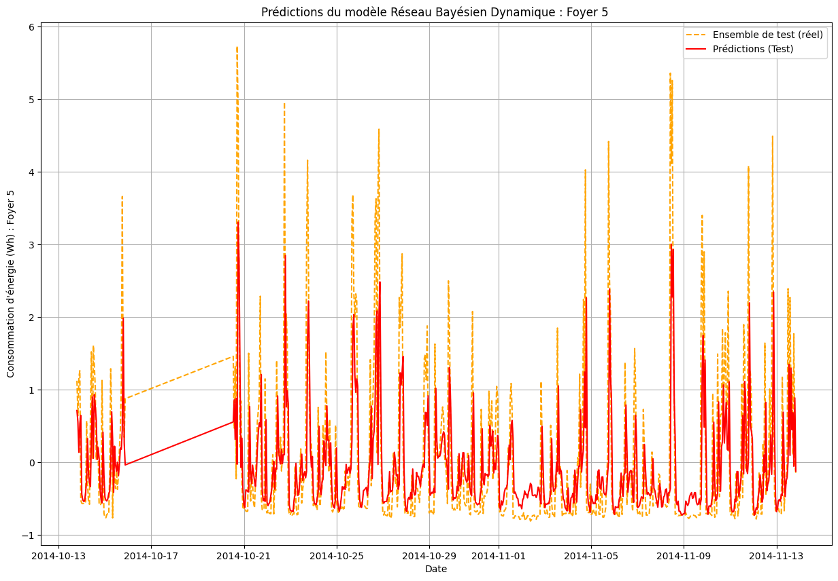
MODELES DE PREVISION : Réseau Bayésien Dynamique
La prévision de la consommation d’énergie est un sujet complexe, qui comporte notamment des enjeux économiques et climatiques. Cette thématique suscite un vif intérêt au sein de la communauté scientifique, laquelle propose sans cesse des modèles de plus en plus sophistiqués afin d’atteindre une meilleure efficience énergétique. Cette synthèse bibliographique présente un aperçu des principales méthodes d’analyse de données utilisées à ce jour.
En définitive, l’efficience énergétique est un enjeu majeur qui cristallise à la fois l’opinion publique et la recherche scientifique. L’une des approches privilégiée pour atteindre cet objectif reste la prévision de la consommation d’énergie. Bien que cette dernière semble être un phénomène complexe à modéliser en raison notamment de son caractère multifactoriel et non linéaire, les méthodes d’analyse de données de plus en plus sophistiquées sont développées, réduisant ainsi, au fil du temps, les erreurs de prévision et le temps de calcul).
BENGONE AKOU LAJOIE
SOUTENANCE M1
2025

Slide 40
MODELES DE PREVISION : Comparaison du modèle ARIMA et RBD
ARIMA
Métriques | Foyer 1 | Foyer 2 | Foyer 5
Log Likelihood | -84486.127 | -18555.961 | -18415.439
AIC | 168978.253 | 37131.923 | 36834.879
BIC | 169000.576 | 37190.955 | 36846.557
MAE | 193.888374 | 175.349217 | 306.666331
MAPE | 0.594796 | 0.784164 | 0.596263
RMSE | 276.896095 | 254.146390 | 435.986433
La prévision de la consommation d’énergie est un sujet complexe, qui comporte notamment des enjeux économiques et climatiques. Cette thématique suscite un vif intérêt au sein de la communauté scientifique, laquelle propose sans cesse des modèles de plus en plus sophistiqués afin d’atteindre une meilleure efficience énergétique. Cette synthèse bibliographique présente un aperçu des principales méthodes d’analyse de données utilisées à ce jour.
En définitive, l’efficience énergétique est un enjeu majeur qui cristallise à la fois l’opinion publique et la recherche scientifique. L’une des approches privilégiée pour atteindre cet objectif reste la prévision de la consommation d’énergie. Bien que cette dernière semble être un phénomène complexe à modéliser en raison notamment de son caractère multifactoriel et non linéaire, les méthodes d’analyse de données de plus en plus sophistiquées sont développées, réduisant ainsi, au fil du temps, les erreurs de prévision et le temps de calcul).
RESEAU BAYESIEN DYNAMIQUE
Métrique | Foyer 1 | Foyer 2 | Foyer 5
Log-Likehood | -245947 | -48271.58 | -44230.11
AIC | 491974 | 96619.16 | 88538.22
BIC | 492271.6 | 492271.6 | 88765.92
MAE | 0.8011749 | 0.8011749 | 0.5263825
MAPE | 211.6339 | 211.6339 | 128.8375
RMSE | 1.144049 | 1.144049 | 0.891147
BENGONE AKOU LAJOIE
SOUTENANCE M1
2025

Slide 41
MODELES DE PREVISION : Comparaison du modèle ARIMA et RBD
La prévision de la consommation d’énergie est un sujet complexe, qui comporte notamment des enjeux économiques et climatiques. Cette thématique suscite un vif intérêt au sein de la communauté scientifique, laquelle propose sans cesse des modèles de plus en plus sophistiqués afin d’atteindre une meilleure efficience énergétique. Cette synthèse bibliographique présente un aperçu des principales méthodes d’analyse de données utilisées à ce jour.
En définitive, l’efficience énergétique est un enjeu majeur qui cristallise à la fois l’opinion publique et la recherche scientifique. L’une des approches privilégiée pour atteindre cet objectif reste la prévision de la consommation d’énergie. Bien que cette dernière semble être un phénomène complexe à modéliser en raison notamment de son caractère multifactoriel et non linéaire, les méthodes d’analyse de données de plus en plus sophistiquées sont développées, réduisant ainsi, au fil du temps, les erreurs de prévision et le temps de calcul).
ARIMA
RESEAU BAYESIEN DYNAMIQUE
BENGONE AKOU LAJOIE
SOUTENANCE M1
2025

Slide 42
VI – CONCLUSION
Synthèse
Perspective
BENGONE AKOU LAJOIE
SOUTENANCE M1
2025

Slide 43
MODELES DE PREVISION : Synthèse
Le Réseau Bayésien Dynamique est très promoteur en matière de prévision et d’explicabilité.
La prévision de la consommation d’énergie est un sujet complexe, qui comporte notamment des enjeux économiques et climatiques. Cette thématique suscite un vif intérêt au sein de la communauté scientifique, laquelle propose sans cesse des modèles de plus en plus sophistiqués afin d’atteindre une meilleure efficience énergétique. Cette synthèse bibliographique présente un aperçu des principales méthodes d’analyse de données utilisées à ce jour.
En définitive, l’efficience énergétique est un enjeu majeur qui cristallise à la fois l’opinion publique et la recherche scientifique. L’une des approches privilégiée pour atteindre cet objectif reste la prévision de la consommation d’énergie. Bien que cette dernière semble être un phénomène complexe à modéliser en raison notamment de son caractère multifactoriel et non linéaire, les méthodes d’analyse de données de plus en plus sophistiquées sont développées, réduisant ainsi, au fil du temps, les erreurs de prévision et le temps de calcul).
Des analyses bayésiennes plus approfondies doivent être effectuées : Correction du MAPE et rapport de vraisemblance.
Utilisation d’autres critère de Score pour l’apprentissage des réseaux probabilistes
Réalisation d’une étude bibliographique sur les Réseaux Bayésiens Dynamiques ( Non Gaussiens)
Implémentation en temps réel ( Data Streaming)
BENGONE AKOU LAJOIE
SOUTENANCE M1
2025

Slide 44
MODELES DE PREVISION : Perspectives
La prévision de la consommation d’énergie est un phénomène complexe en raison de son caractère non linéaire et multifactoriel.
La prévision de la consommation d’énergie est un sujet complexe, qui comporte notamment des enjeux économiques et climatiques. Cette thématique suscite un vif intérêt au sein de la communauté scientifique, laquelle propose sans cesse des modèles de plus en plus sophistiqués afin d’atteindre une meilleure efficience énergétique. Cette synthèse bibliographique présente un aperçu des principales méthodes d’analyse de données utilisées à ce jour.
En définitive, l’efficience énergétique est un enjeu majeur qui cristallise à la fois l’opinion publique et la recherche scientifique. L’une des approches privilégiée pour atteindre cet objectif reste la prévision de la consommation d’énergie. Bien que cette dernière semble être un phénomène complexe à modéliser en raison notamment de son caractère multifactoriel et non linéaire, les méthodes d’analyse de données de plus en plus sophistiquées sont développées, réduisant ainsi, au fil du temps, les erreurs de prévision et le temps de calcul).
4 grandes familles de méthodes d’analyse de données sont de plus en plus privilégiées : modèles conventionnels, modèles d’apprentissage automatique, profond et hybrides.
Les réseaux Bayésiens Dynamiques représentent à ce jour, l’une des méthodes avec le plus grand potentiel.
Utilisation de la base de données UKDALE dans le cadre de cet ouvrage.
Conclusion par rapport au modèle ARIMA. Globalement, le modèle ARIMA a obtenu des bons résultats en ce qui concerne l’ajustement des modèles. Cependant, les modèles restent très mauvais en termes de prédictions.
Conclusion par rapport au Réseau Bayésien Dynamique. L’ajustement des Réseaux Bayésiens Dynamiques est légèrement inférieur à celui des modèles ARIMA. Cependant, les Réseaux Bayésiens Dynamiques ont obtenu des résultats nettement supérieurs à ceux du modèle ARIMA en termes de prévision de la consommation d’électricité
BENGONE AKOU LAJOIE
SOUTENANCE M1
2025

Slide 45
La prévision de la consommation d’énergie est un sujet complexe, qui comporte notamment des enjeux économiques et climatiques. Cette thématique suscite un vif intérêt au sein de la communauté scientifique, laquelle propose sans cesse des modèles de plus en plus sophistiqués afin d’atteindre une meilleure efficience énergétique. Cette synthèse bibliographique présente un aperçu des principales méthodes d’analyse de données utilisées à ce jour.
En définitive, l’efficience énergétique est un enjeu majeur qui cristallise à la fois l’opinion publique et la recherche scientifique. L’une des approches privilégiée pour atteindre cet objectif reste la prévision de la consommation d’énergie. Bien que cette dernière semble être un phénomène complexe à modéliser en raison notamment de son caractère multifactoriel et non linéaire, les méthodes d’analyse de données de plus en plus sophistiquées sont développées, réduisant ainsi, au fil du temps, les erreurs de prévision et le temps de calcul).
FIN
BENGONE AKOU LAJOIE
SOUTENANCE M1
2025

